Slide 1
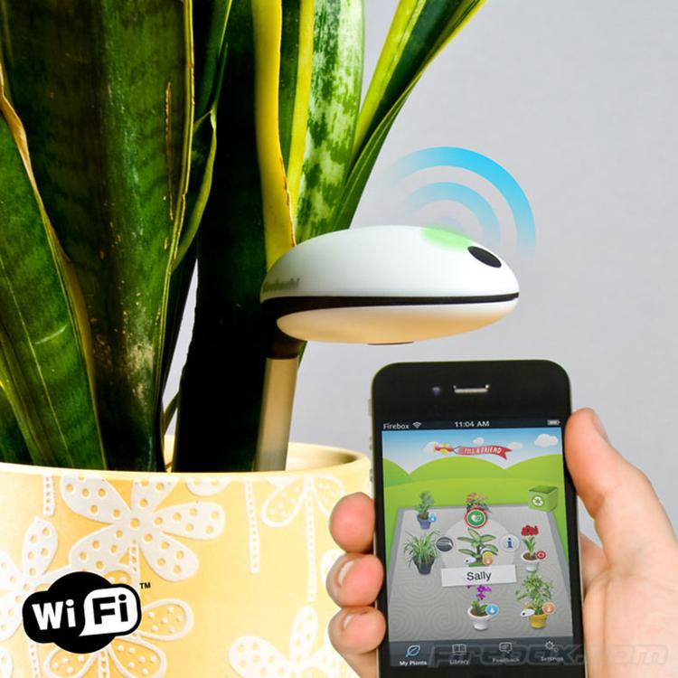
Plante connecté
Muttur Devesh
Sedaros Victor-Emmanuel
Gendi Cyrille

Slide 2
Rendu 1: (1-25 janvier) Algorithme, analyse-initial

Slide 3
Répartition des tâches
Rétroplanning sur Trello (Cyrille)
Algo initiale (V-E)

Slide 4
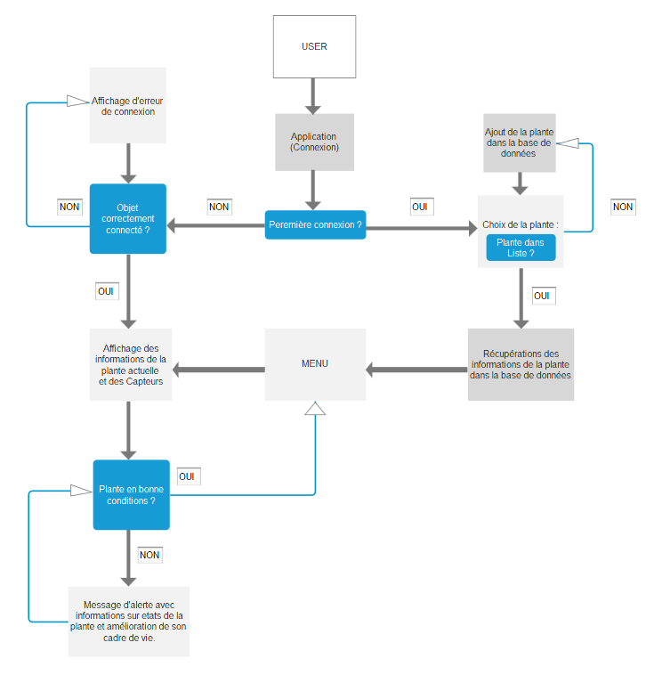
Algorithme inital :

Slide 5
Base de données de la plante
Nom:
Catégorie:
Description:
Photos:
Humidité optimale du sol:
Température atmosphérique optimale:
Luminosité optimale:
Période de floraison:

Slide 6
Rendu 2: (2 - 28 février) Interface graphique, circulation dans les pages

